Slide 1
Отчет по Дисциплине «Интеллектуальные технологии e-learning»
Преподаватель
Жуков Николай Николаевич, к. ф.-м. н., доцент кафедры ИТиЭО
Выполнила Дождева Н.А., магистратура, 2 курс, КЭО

Slide 2
Инвариантная самостоятельная работа (ИСР)
Задание 1.1. Сделана подборка статей с краткой аннотацией по вопросу использования ботов при организации электронного обучения.
1. Персональный цифровой помощник «Робот Boticom». Управление корпоративным контентом образовательной организации, посредством системы чат-ботов. Методические рекомендации.
Материалы по результатам работы проектной группы в рамках реализации Программы развития ГБДОУ детского сада № 64 Приморского района Санкт-Петербурга на 2016‑2020 годы. — СПб.: Изд-во ГБДОУ детского сада № 64 Приморского района
Методические рекомендации разработаны к внедрению цифровизации корпоративного контента в образовательных организациях, новых форм взаимодействия между сотрудниками и администрацией ОО, а также активным использованием информационных технологий и упрощения деятельности с бумажным документооборотом организации.
В материалах представлен опыт внедрения современных цифровых ресурсов в работу сотрудников ОО, обучение в корпоративном университете использованию и активному применению их в своей работе. Представлены этапы создания цифрового помощника для сотрудников образовательных организаций.
Даны рекомендации по составлению технического задания, необходимого для создания чат-бота, в виде пошагового алгоритма и способы диссеминации опыта использования чат-бота другим образовательным организациям.
http://detsad64pr.ru/wp-content/uploads/2017/04/booklet_final.pdf

Slide 3
2. «Чат-боты в электронном обучении»
Использование Chatbots в наши дни нашло отражение практически во всех сферах деятельности: от электронной коммерции до промышленности. В одном из интервью Билл Гейтс указывает на их растущую роль в организации образовательного процесса. Попробуем выделить некоторые области применения, подходы и инструментарий для преподавателей университетов.
https://etu.ru/ru/on-line-obuchenie/dajdzhest-elearning/chat-boty-v-elektronnom-obuchenii
3. «Искусственный интеллект в обучении»
В статье освещены следующие вопросы:
Искусственный интеллект в обучении
Направления использования ИИ в обучении
Чат-боты
Пример использования чат-ботов
Инструменты для создания чат-ботов
Другие примеры использования ИИ в обучении
https://sberbank-university.ru/edutech-club/glossary/936/
4. Использование технологий чат-роботов при формировании говорения в преподавании иностранного языка. На примере русского языка как иностранного начального этапа обучения
В статье рассматривается применение чат-роботов для развития навыков говорения у студентов, изучающих русский как иностранный. Дается оценка использования программ данного типа
https://cyberleninka.ru/article/n/ispolzovanie-tehnologiy-chat-robotov-pri-formirovanii-govoreniya-v-prepodavanii-inostrannogoyazyka-na-primere-russkogo-yazyka-kak/viewer
5. Учеба как игра и чат-бот вместо препода: главные тренды в образовании будущего
В Москве прошла пятая конференция EdCrunch, на которой более 20 тысяч участников, физически присутствующих и дистанционно подключенных, обсуждали технологии и образование. Всего было 140 мастер-классов, «Нож» посетил часть из них и узнал главные тренды.
https://knife.media/edcrunch/

Slide 4
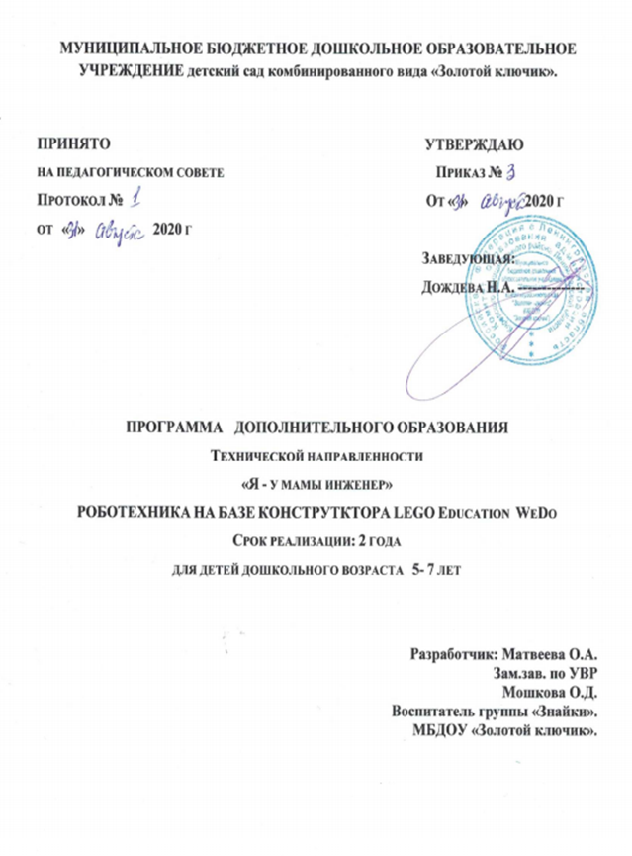
Задание 1.2. Разработан сценарий использования бота в образовательном процессе ДОУ.
Программа дополнительного образования технической направленности «Я у мамы-инженер» робототехника на базе конструктора LEGO Education WeDo для детей дошкольного возраста 5-7 лет
https://ds-zk.k-edu.ru/sites/ds-zk.k-edu.ru/files/doop_po_robototehnike_ya_u_mamy_inzhener.pdf

Slide 5
Задание 1.3. Проанализируйте возможности сервисов (botmother, dialogflow и других) по созданию ботов. Создайте сравнительную таблицу с кратким описанием.
Сервис по созданию ботов | Возможности сервисов | Поддерживаемые платформы | Стоимость: | Язык интерфейса:
Aimylogic https://aimylogic.com/#rec90545669 | Созданного чат-бота можно встроить в мессенджеры, социальные сети, сайты и в голосовых помощников — конструктор работает с «Алисой» от «Яндекса», Google Assistant и Alexa. Чат-бот Aimylogic работает с естественным языком. Бот определяют намерения, использует webhooks для совершения транзакций и общения. | мессенджеры, приложения и сайты. | бесплатно и от 5700 рублей в месяц | английский, русский
Bot Kits https://botkits.ru/ | Разработка основывается на блок-схемах. При общении бот собирает доступную статистику и обрабатывает ответы в два этапа: исправляет ошибки и анализирует синонимичность выражений. Можно настроить автоматические рассылки пользователям, которые взаимодействовали с ботом. На платформе работают модули бронирования, оплата с помощью бота и обработка голосовых сообщения. | «ВКонтакте», «Одноклассники», Facebook, Telegram, сайт, Skype, Viber. | Бесплатно, от 499 рублей в месяц. | русский.
Botmother https://botmother.com/ru | Разработчики называют конструктор «Wordpress, только для ботов». Чтобы создать бота, нужно соединить между собой компоненты. Бот работает с медиафайлами и умеет отправлять запросы к API сторонних приложений. Платежи в мессенджерах бот принимает через PayOnline. | Facebook Messenger, Telegram, Viber, «ВКонтакте», «Одноклассники». | бесплатно за первого бота, затем — от 799 рублей в месяц | русский.
Dialogflow https://cloud.google.com/dialogflow/docs/ | Сервис работает на машинном обучении Google и использует Google Cloud Speech-to-Text для распознавания и понимания речи. SDK платформы позволяет разработчикам интегрировать чат-боты в носимые устройства, телефоны, автомобили и так далее. Проект поддерживает более 20 языков. | Google Assistant, Facebook Messenger, Slack, Telegram, Skype, Viber и другие платформы | бесплатный стандартный тариф, Enterprise Edition рассчитывается в зависимости от требований компании. | русский, английский
Botsify https://botsify.com/ | Платформа позволяет создать чат-ботов с использованием искусственного интеллекта и машинного обучения. | Facebook Messenger, Slack, сайты | от $50 в месяц | английский

Slide 6
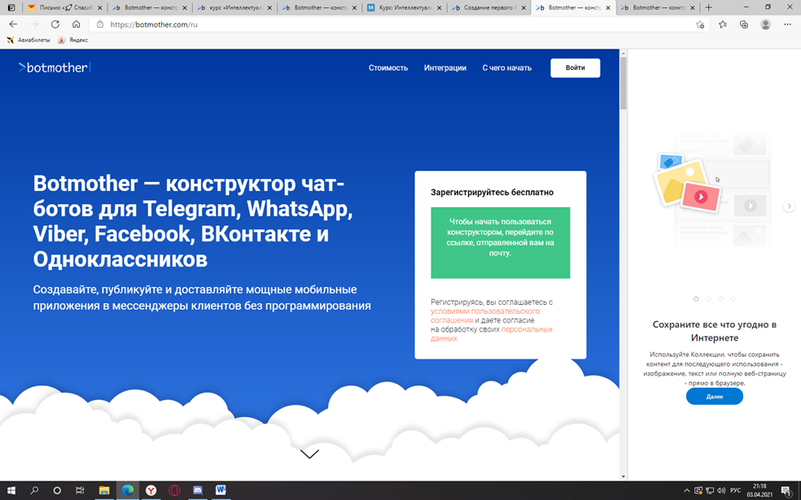
Вариативная самостоятельная работа (ВСР)Страница
Создание (на основе представленных преподавателем и найденных самостоятельно справочных материалов по сервисам для разработки бота) собственного бота для любой платформы (Яндекс, Telegram и т. д.), который будет давать справочную информацию обучающемуся, связанную с расписанием занятий текущего курса «Интеллектуальные технологии e-learning».
1. Регистрация в Botmother https://botmother.com/ru
Botmother — конструктор чат-ботов для Telegram, WhatsApp, Viber, Facebook, ВКонтакте и Одноклассников

Slide 7
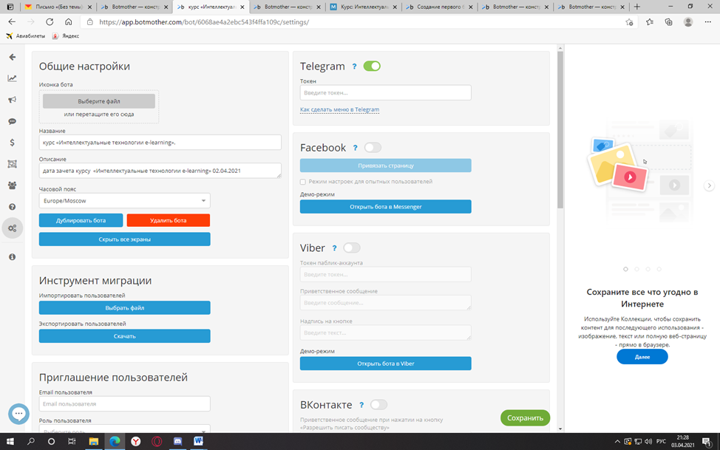
2. Создание бота, отправление приглашения преподавателю Жукову Николаю Николаевичу, коллеге Захаровой Людмиле Евгеньевне

Slide 8
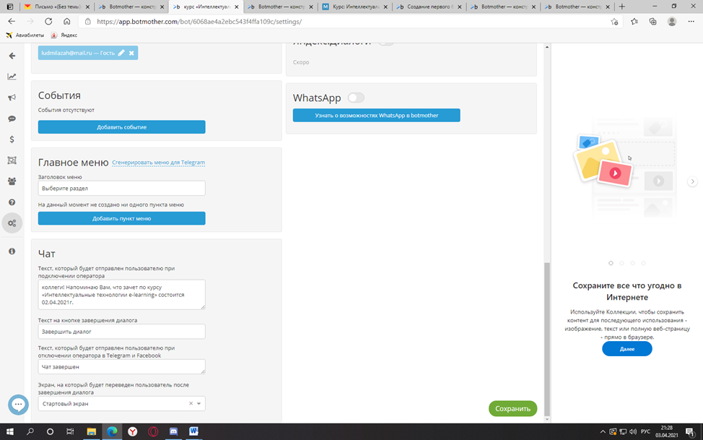

Slide 9
Используемая литература
ИСПОЛЬЗОВАНИЕ ЧАТ-БОТОВ В ОБРАЗОВАТЕЛЬНОМ ПРОЦЕССЕ
Аристова А.С., Безносюк Ю.С., Ведикер П.К., Воронович Н.Е. Научный руководитель: профессор, доц. псих. наук ТОКАРЕВА Ю.А.
Проблемы электронного обучения образовательной робототехнике
Государев Илья Борисовичкандидат педагогических наук, доцент кафедры компьютерных технологий и электронного обучения Российский государственный педагогический университет им. А.И.Герцена, Санкт-Петербург
Разработка чат-бота по истории для применения в техническом вузе Киреева Надежда Анатольевна, Родионов Артем Сергеевич, Фархутдинов Рамиль Ильдарович, Хусаинов Ильнар Рамилевич
ОСНОВНЫЕ ТРЕНДЫ В СОВРЕМЕННОМ РОССИЙСКОМ ВЫСШЕМ ОБРАЗОВАНИИ (ПО МАТЕРИАЛАМ ЗИМНЕЙ ШКОЛЫ ПРЕПОДАВАТЕЛЕЙ - 2020)
Косицкая Фаина Леонидовна

